Slide 1
MeowDate
Проект для it school samsung. Выполнил багдади митя.

Slide 2
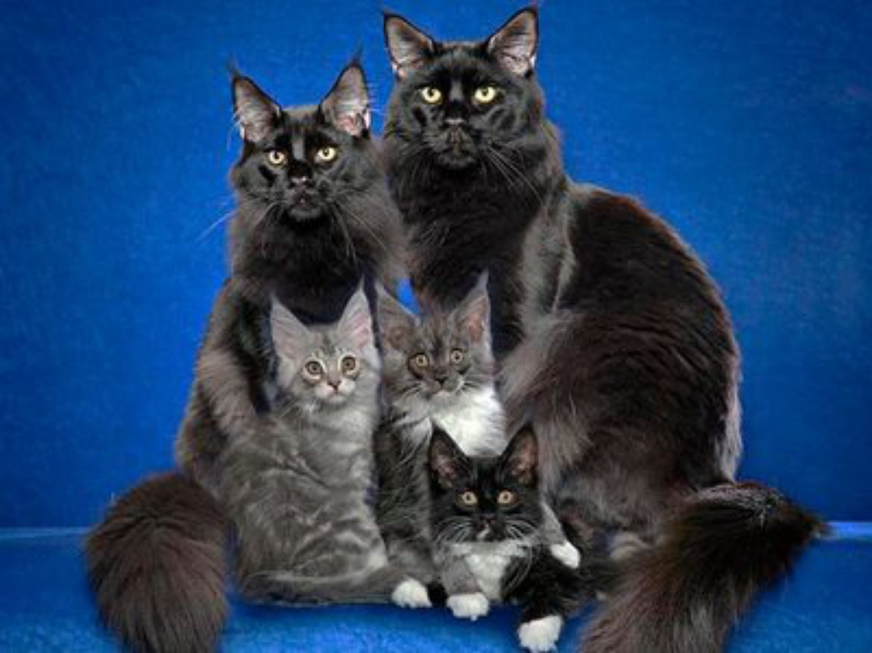
Проблема
Почти каждый хозяин задумывается о потомстве своей кошки (кота). Кто-то принимает решение о кастрации/стерилизации своего питомца, а кто-то напротив, хочет скрестить свое животное и получить красивых котят.

Slide 3
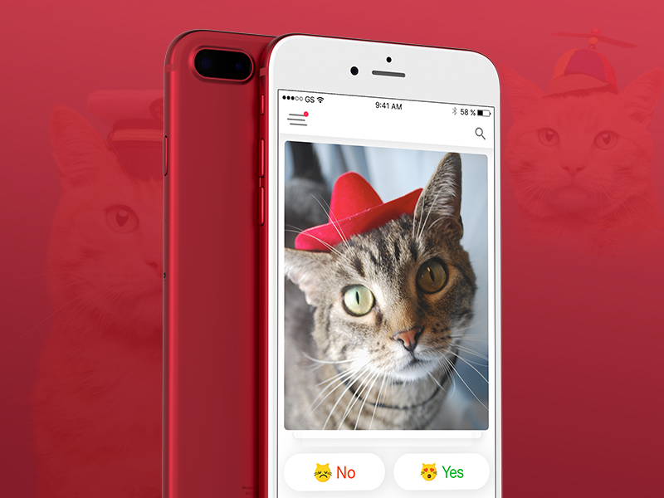
Идея
Мое приложение будет помогать котовладельцам находить подходящую и красивую пару своему питомцу, для дальнейшего скрещивания и получения потомства. Мой проект можно назвать «Приложением для знакомств кошек» и является неким аналогом «Tinder».

Slide 4
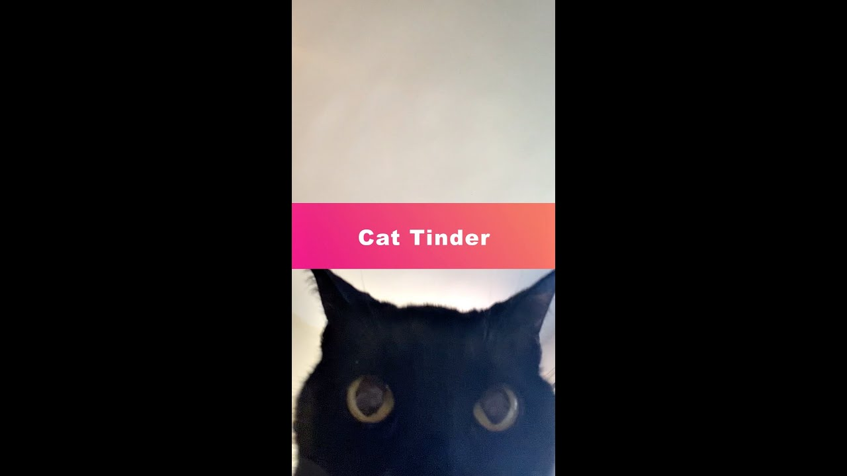
Реализация
Хозяева регистрирую аккаунт в социальной сети, и добавляют туда своего питомца. После прохождения этапа регистрации и добавления питомца, пользователю доступны анкеты других кошек или котов для оценки. Также можно будет пользоваться фильтрами по породе и возрасту партнера. Если два котовладельца поставили друг другу положительную оценку, они могут списаться через встроенный мессенджер.

Slide 5
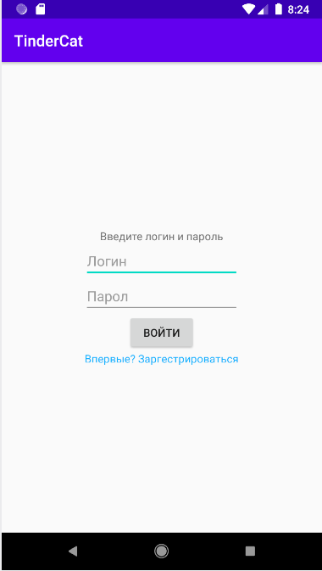
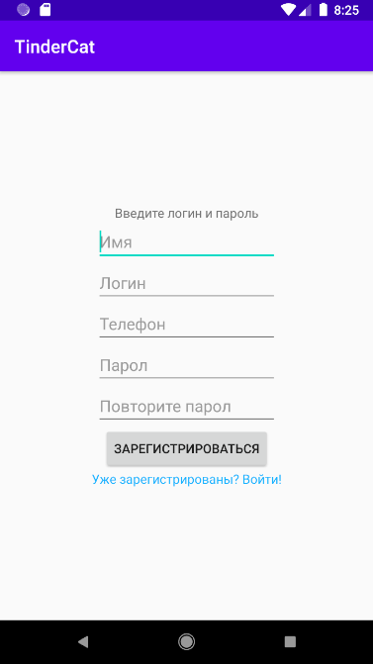
Регистрация и вход.
От пользователя требуется минимально необходимая информация для аутентификация в приложении. После входа или регистрации, приложение запоминает учетные данные, и после перезапуска приложение повторная аутентификация не требуется. Введенные пользователем данные отправляются на сервер, для добавления нового пользователя в базу, либо проверки логина и пароля.

Slide 6
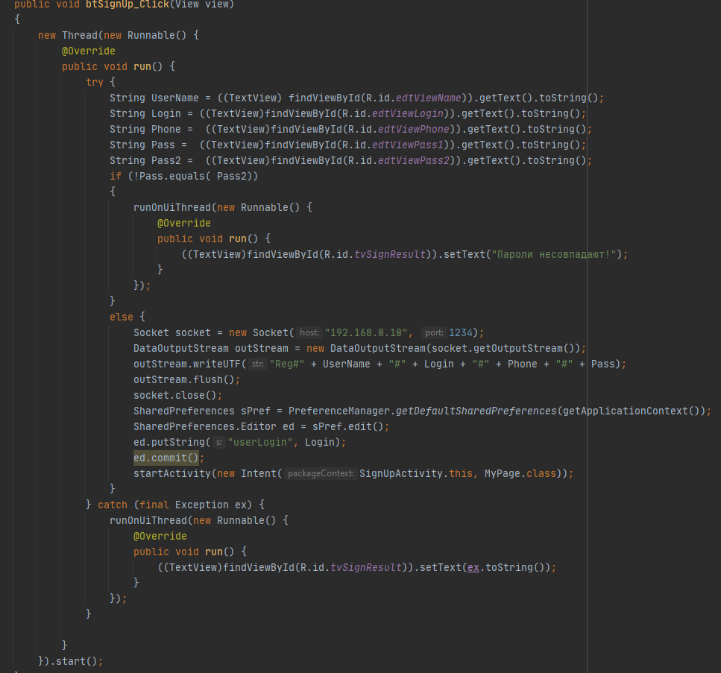
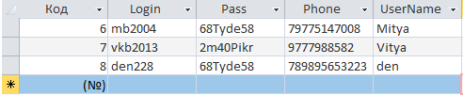
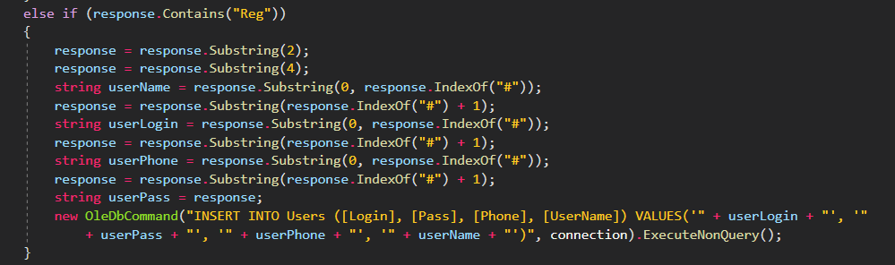
Реализация аутентификации
Сервер реализован на C#, общение между клиент-сервером происходит по протоколу TCP. База данных – ADO.NET (Access). Общение с бд происходит через язык SQl. Таблица содержащия данные пользователей называется – Users.

Slide 7
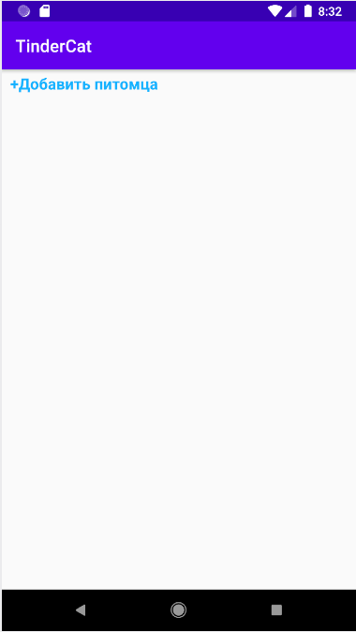
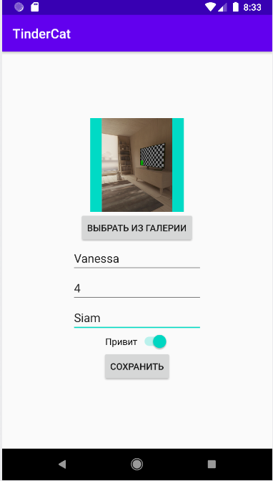
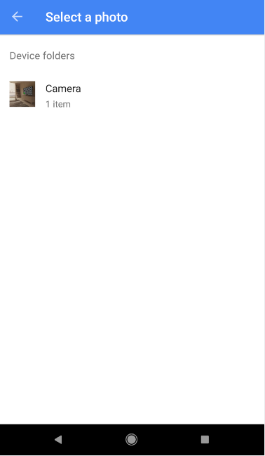
Добавление питомца
После аутентификации, пользователь добавляет своего питомца, и указывает о нем минимально-необходимую информацию, это: кличка, возраст, порода, и привит ли он. А также прикрепляет фото своего питомца. После чего, питомец добавляется в базу.

Slide 8
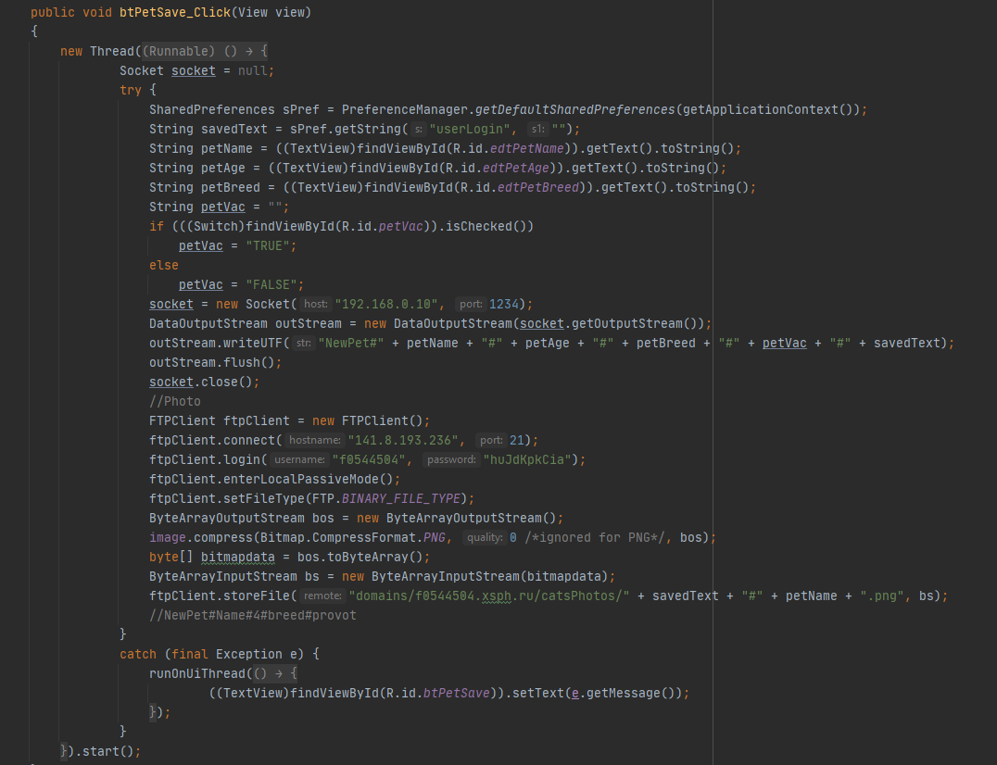

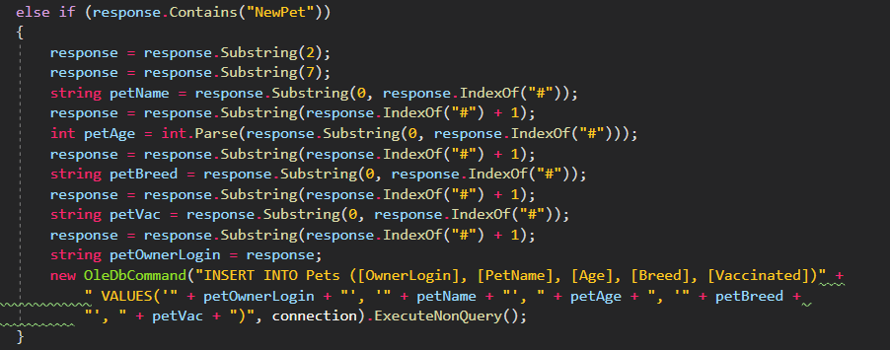
Реализация добавления питомца
На скриншотах представлен код добавления питомца в базу. Текстовые данные о питомце отправляются на сервер по протоколу TCP и добавляются в бд на нем (таблица Pets). А фотография питомца отправляется на хостинг-сервер Springhost, по протоколу FTP.

Slide 9
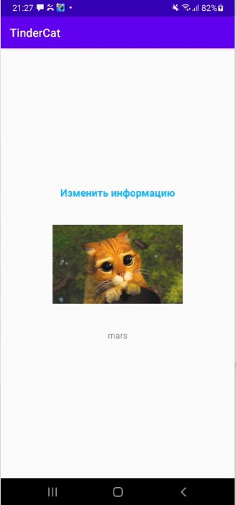
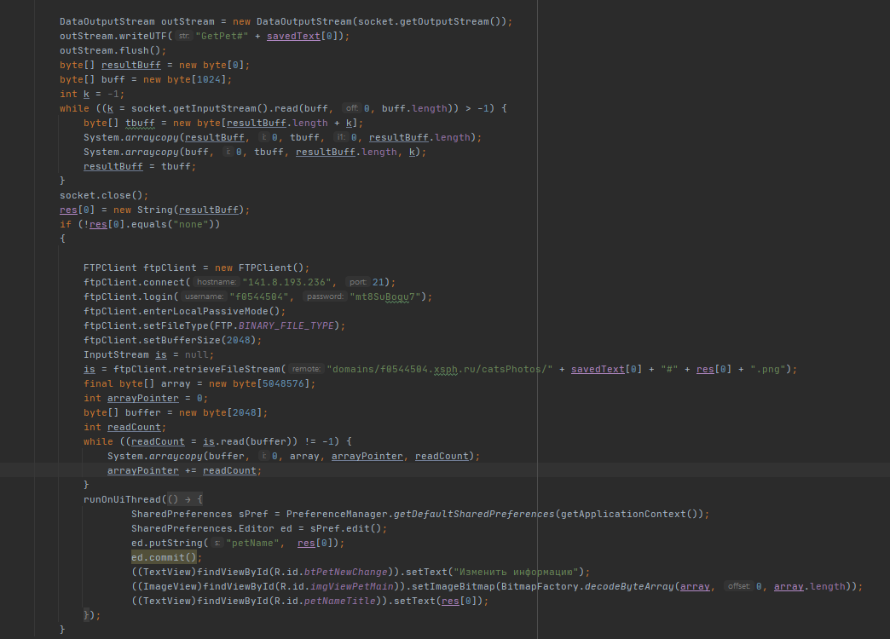
Ваша анкета
После добавления питомца (или просто входа в аккаунт, если питомец уже добавлен), вы видите вашу анкету и имеете возможность ее отредактировать(функция еще в разработке). При клике на фотографию, вы переходите на этап оценивания других питомцев.

Slide 10
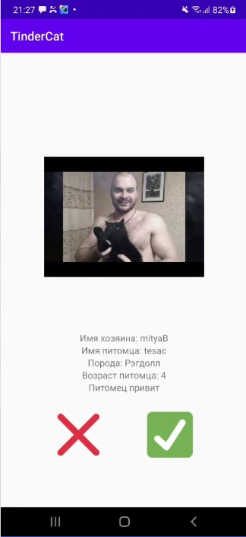
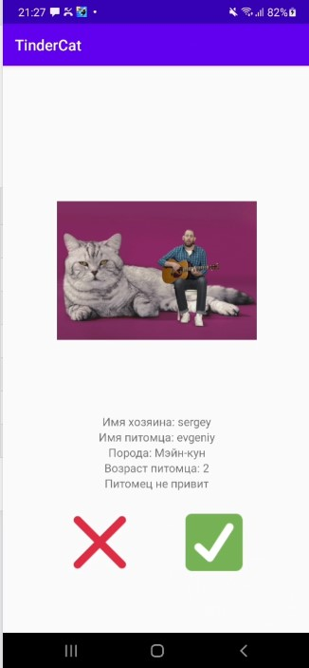
Оценивание
На этом этапе вам отображаются анкеты других пользователей с данными о питомце и его фотографией. Если вы нажимаете кнопку лайка, анкета добавляется в список понравившихся, в обратном случае анкета пропускается.

Slide 11
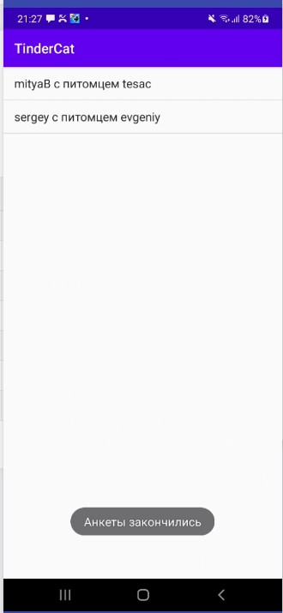
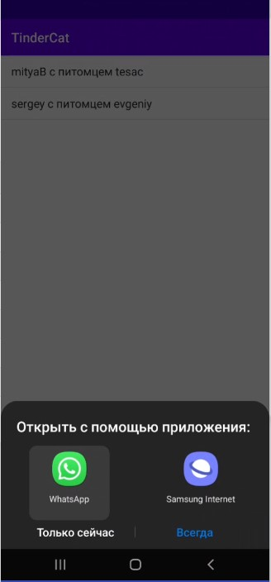
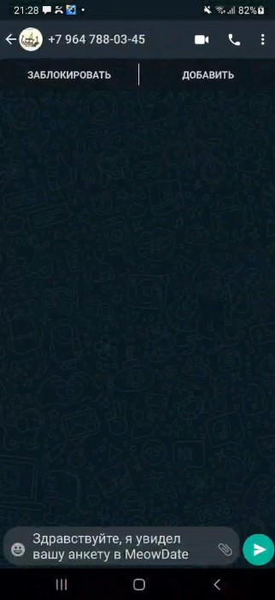
Связь между пользователями.
После оценивания всех анкет, вам отобразится список пролайканных анкет. При клике на анкету, вас перенаправляют в WhatsApp в диалог с владельцем животного.

Slide 12
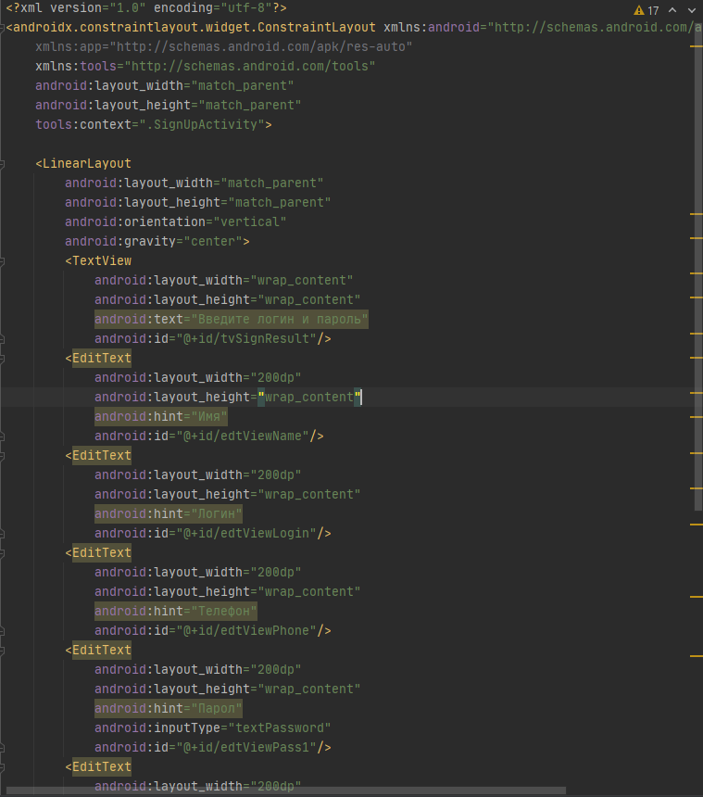
Планы на завершение проекта.
В дальнейшем, я планирую дорабатывать этот проект и дописать необходимые функции. В том числе: фильтры для поиска животных определенных характеристик, отсеивание по гендерному признаку, улучшение алгоритмов рекомендаций и внутренний мессенджер между пользователями.

Slide 13
Библиотеки и ресурсы.
Используемые сервером(C#):
Data.OleDb
System.Net
Хостинг-сервер Springhost.
Используемые клиентом (Java):
BitmapFactory
Apache.FTP
Net.Socket
SharedPreferences

